Slide 1
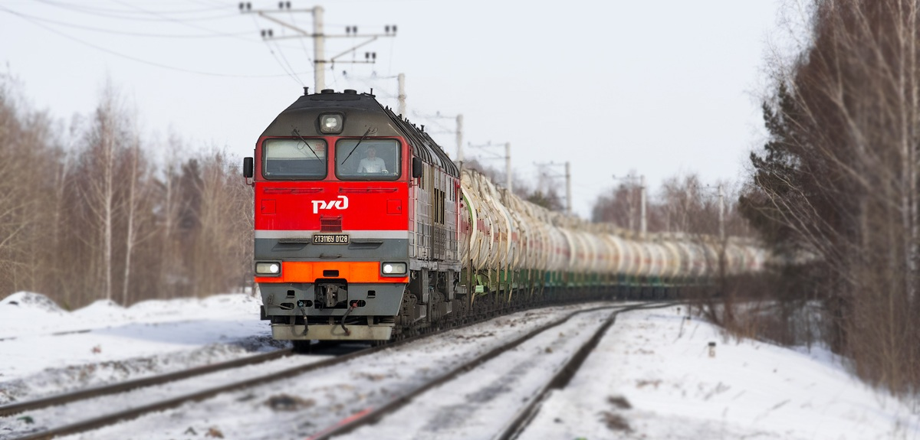

Стратегические направления развития в Холдинге ОАО «РЖД»
Миронов Алексей Юрьевич
начальник Свердловской железной дороги

Slide 2

ГЛОБАЛИЗАЦИЯ
Глобализация – процесс всемирной экономической политической и культурной интеграции и унификации.
Основным следствием этого является мировое разделение труда, миграция в масштабах всей планеты капитала, человеческих и производственных ресурсов, стандартизация законодательства, экономических и технологических процессов, а также сближение культур разных стран.

Slide 3
РЕФОРМИРОВАНИЕ ЖЕЛЕЗНОДОРОЖНОГО ТРАНСПОРТА
I этап (2001-2002)
подготовительные мероприятия по разделению функций государственного регулирования и хозяйственного управления
разработка проектов законодательных и иных нормативных правовых актов, необходимых для реализации структурной реформы на железнодорожном транспорте
II этап (2003-2005)
создание ОАО «Российские железные дороги»
создание акционерных обществ на базе имущества ОАО «РЖД», функционирующих на рынках, открытых для конкуренции
создание условий для повышения уровня конкуренции в сфере грузовых и пассажирских перевозок
III этап (2006-2010)
привлечение инвестиций для развития железнодорожного транспорта
развитие конкуренции в различных сферах деятельности
завершение процесса создания дочерних обществ ОАО «РЖД»
ликвидация перекрёстного субсидирования между пассажирскими и грузовыми перевозками
IV этап (2011-2015)
создание сбалансированной системы взаимодействия участников рынка железнодорожных транспортных услуг

Slide 4





РЕФОРМИРОВАНИЕ ЖЕЛЕЗНОДОРОЖНОГО ТРАНСПОРТА
ОАО «РЖД» владеет пакетами акций в более чем 140 ДЗО,
всего за время реформирования создано более 80 ДЗО
Строительство и проектирование
Наука и исследования
Прочие
Оперирование подвижным составом
Ремонт подвижного состава
Промышленное производство
Пассажирские перевозки

Slide 5
ЦЕЛЕВАЯ БИЗНЕС-МОДЕЛЬ ХОЛДИНГА ОАО «РЖД»

Slide 6










ТРАНСПОРТНО-ЛОГИСТИЧЕСКИЙ БИЗНЕС-БЛОК
Утверждена стратегия развития холдинга «РЖД» до 2030 года
Правлением ОАО «РЖД» утверждена Концепция развития транспортно-логистического бизнеса холдинга «РЖД»
Утвержден периметр транспортно-логистического бизнес-блока
Департамент управления транспортно-логистическим бизнес-блоком
1 СТРУКТУРНОЕ ПОДРАЗДЕЛЕНИЕ
ОАО «РЖД»:
Центр по таможенной деятельности
Центр фирменного транспортного обслуживания;
Центральная дирекция по управлению терминально-складским комплексом
2 ФИЛИАЛА ОАО «РЖД»:
12 Дочерних и зависимых обществ
ОАО «Федеральная грузовая компания»
ОАО «Рефсервис»
ОАО ТрансКонтейнер»
ОАО «РЖД Логистика»
«ЖЕФКО С.А.»
«Блэк Си Феррис Лимитед»
ЗАО «Русская тройка»;
ОАО «Транспортно-логистический комплекс» (п.Усть-Луга);
ОАО «РейлТрансАвто»
ООО «ТЛЦ Белый Раст»
ОАО «РейлТрансАвто»
ОАО «Порт Усть-Луга транспортная компания»

Slide 7






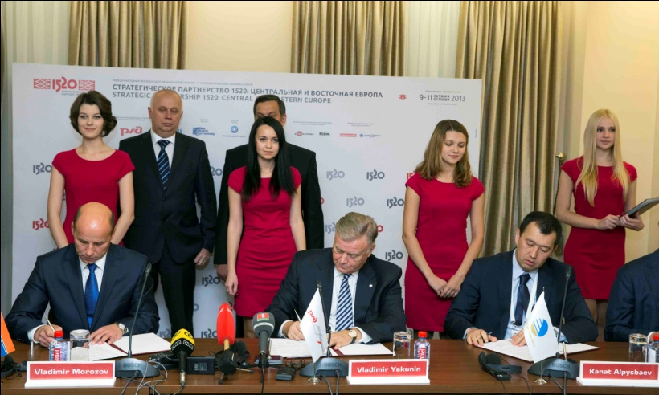





АО «ОТЛК» – КЛЮЧЕВОЙ ИНСТРУМЕНТ ИНТЕГРАЦИИ ТРАНСПОРТНЫХ СИСТЕМ СТРАН ЕЭП
13 ноября 2014 г. в Москве зарегистрировано
АО «Объединенная транспортно-логистическая компания» (АО «ОТЛК»)
с уставным капиталом 39,7 млрд. руб.
УЧРЕДИТЕЛИ:
На втором этапе (2015 год) планируется увеличение уставного капитала АО «ОТЛК»
ОПЕРАЦИОННЫЕ КОМПАНИИ В УПРАВЛЕНИИ:
ТРАНСПОРТНО-ЭКСПЕДИТОРСКОЕ ОБСЛУЖИВАНИЕ:

Slide 8
УКРУПНЕННАЯ БИЗНЕС-МОДЕЛЬ БИЗНЕС-БЛОКА «ИНФРАСТРУКТУРА»
Пассажиры
Грузоотправители, грузополучатели
(порты, ППЖТ, др.)
ИНФРАСТРУКТУРА
ПАССАЖИРСКИЕ ПЕРЕВОЗКИ И СЕРВИС
ТРАНСПОРТНО-ЛОГИСТИЧЕСКИЕ
УСЛУГИ
Организация
перевозки
(ЦД)
Оказание услуг по перевозке пассажиров в пригородном сообщении и дальнем следовании
Выполнение перевозок
Выполнение перевозок
Оказание транспортно-логистических услуг
Выполнение перевозок
Внутренний
оборот
услуг
СОЦИАЛЬНЫЙ БИЗНЕС-БЛОК
ИНЖИНИРИНГ И ТРАНСПОРТНОЕ СТРОИТЕЛЬСТВО
Социальный
Обеспечение
тягой
(ЦТ)
Обеспечение
инфра-
структурой
(ЦДИ)
Оказание услуг по медицинскому обслуживанию
Оказание услуг по организации и проведению культурных и спортивных мероприятий
Оказание услуг по строительству и ремонту
Оказание услуг по разработке проектно-сметной документации
Обеспечение
Обеспечение

Slide 9





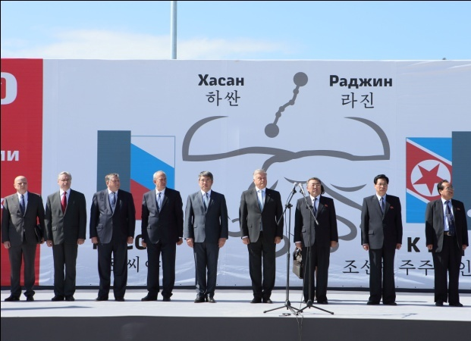


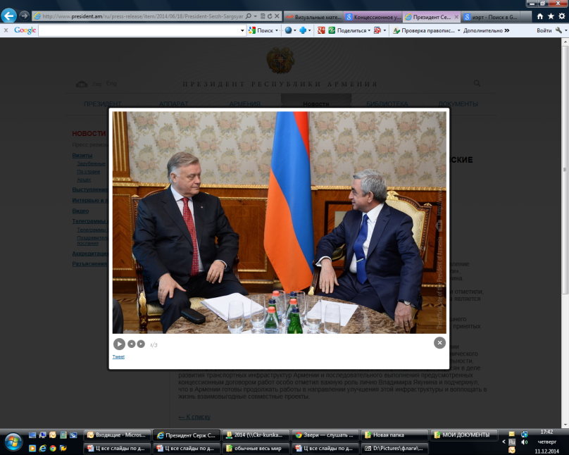
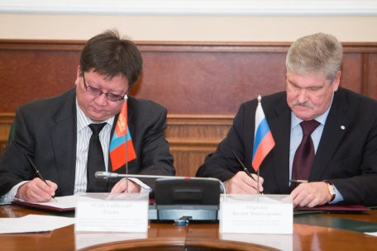

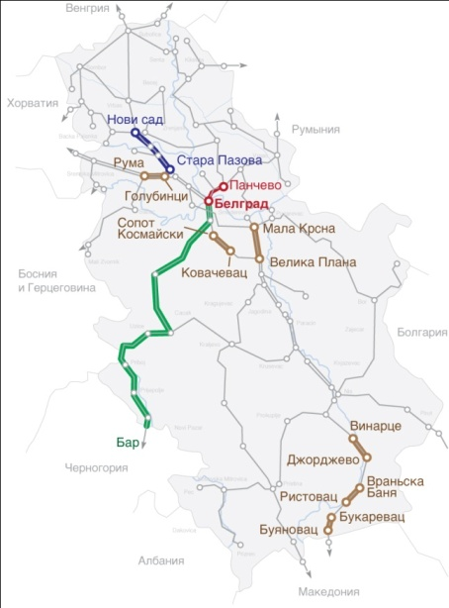


ИНФРАСТРУКТУРНЫЕ ПРОЕКТЫ ХОЛДИНГА «РЖД»
ЗА РУБЕЖОМ

Slide 10
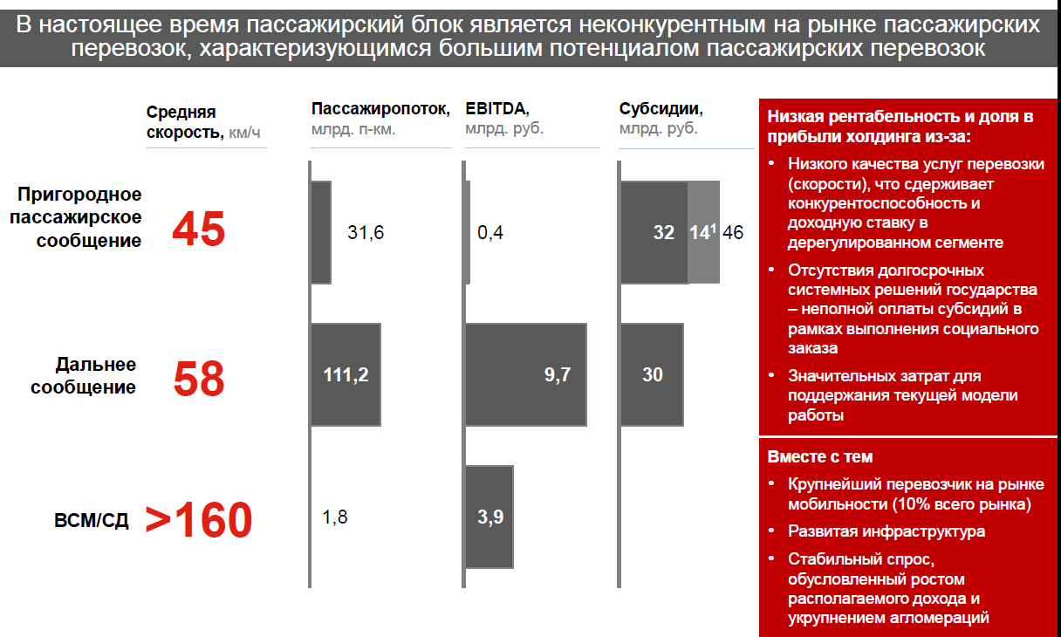
БИЗНЕС-БЛОК «ПАССАЖИРСКИЕ ПЕРЕВОЗКИ И СЕРВИС»

Slide 11
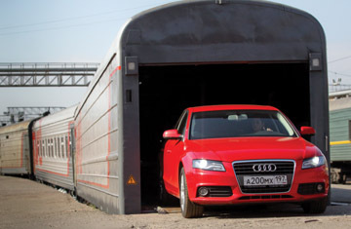
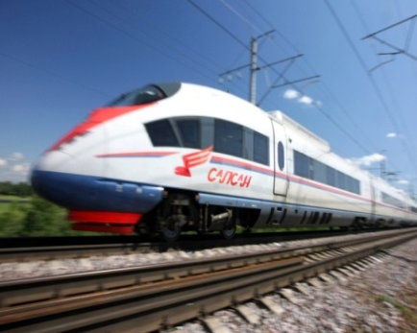
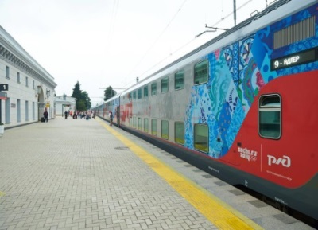
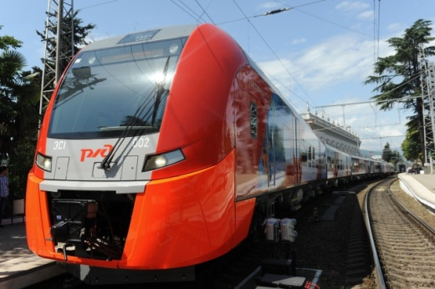
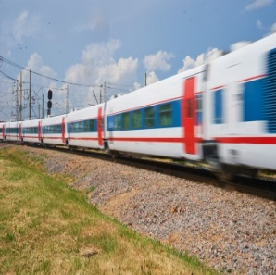
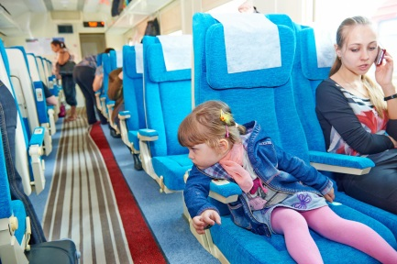
РАСШИРЕНИЕ ПОРТФЕЛЯ ПРОДУКТОВ И УСЛУГ ПАССАЖИРСКОГО КОМПЛЕКСА
услуга «вагон-
автомобилевоз»:
перевезено свыше
2,8 тысяч автомобилей
с 1 августа 2014 года г.
началось курсирование
сдвоенных
составов «Сапсан»
курсирование
двухэтажного
подвижного состава:
с момента запуска
перевезено около
400 тысяч пассажиров
Программа
«Дневной экспресс»:
цель – расширение
полигона дневного
режима пропуска
пассажирских поездов
с маршрутными
скоростями более
100 км/ч до
запуск скоростных поездов
Patentes Talgo S.L.
в 2015 году:
Москва-Н.Новгород - I кв.
Москва-Берлин - IV кв.
30
направлений

Slide 12
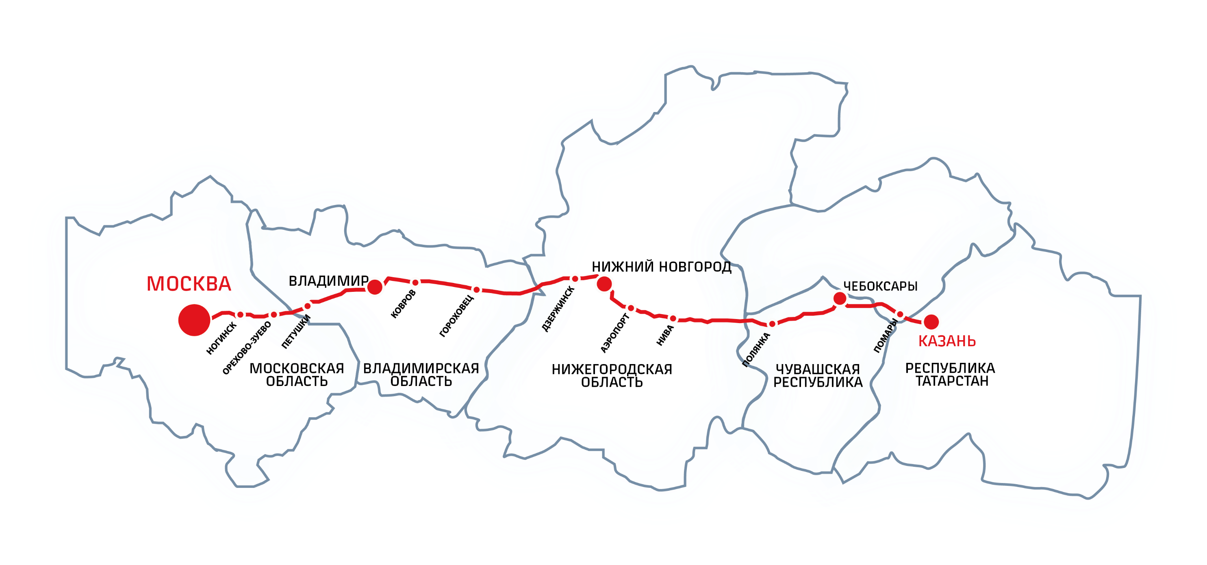
СТРОИТЕЛЬСТВО ВЫСОКОСКОРОСТНОЙ МАГИСТРАЛИ «МОСКВА – КАЗАНЬ»: ОСНОВНЫЕ ПОКАЗАТЕЛИ
3,4 трлн. руб.
11,7 трлн. руб.
28,0 трлн. руб.
Общий бюджетный эффект до 2030 г.
Совокупный прирост ВВП (за счет агломерационных эффектов)
в период 2019-2030 гг.
Суммарный эффект на валовый выпуск экономики РФ
210 км | 105 мин
187 км | 55 мин
251 км | 130 мин
226 км | 65 мин
479 км | 400 мин
220 км | 50 мин
230 км | 230 мин
127 км | 40 мин
770 км
протяженность
ВСМ Москва - Казань
400 км/ч
максимальная скорость
370 тыс.
3,8 трлн. руб.
дополнительные налоговые поступления в бюджет
рабочих мест
270 млрд.
руб.
стоимость заказа на поставку строительной продукции
металла потребуется для строительства всех искусственных сооружений
354 тыс. тонн

Slide 13
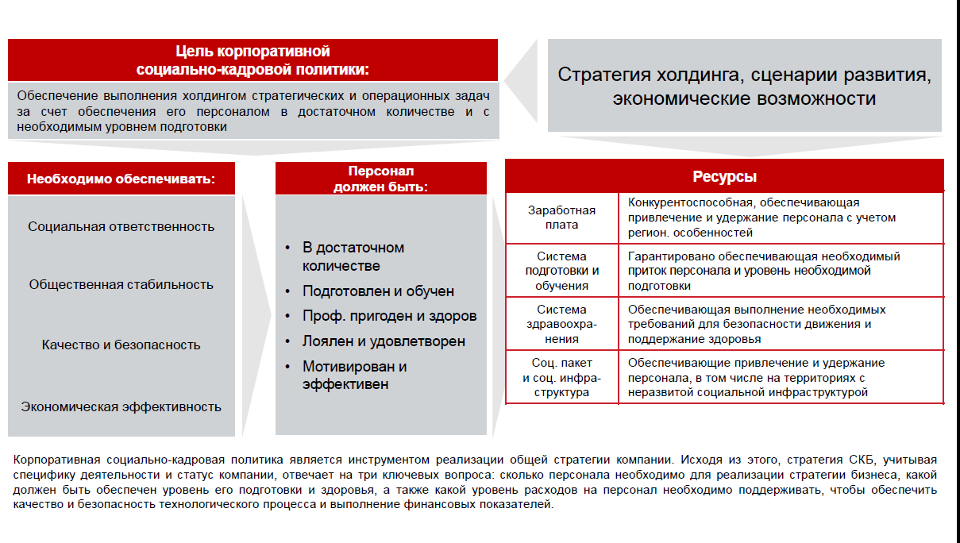
ЧЕЛОВЕЧЕСКИЙ КАПИТАЛ – КЛЮЧЕВОЙ АКТИВ КОМПАНИИ

Slide 14
Обучение и развитие персонала
Бизнес-образование
Вузы и бизнес-школы
Корпоративный университет
ОАО «РЖД»
Дополнительное профессиональное образование
Вузы и техникумы ж.д.транспорта
Вузы
железнодорож-ного транспорта
Вузы, другие провайдеры образовательных услуг
Высшее
образование
Вузы железнодорожного транспорта
Вузы
Среднее
профессиональное образование
Техникумы и колледжи ж.д. транспорта
Профессиональное обучение
Учебные центры
ОАО «РЖД»
Техникумы, коллежи, училища лицеи
Техническая учеба
Структурные подразделения
филиалов ОАО «РЖД»
Рабочие кадры
Специалисты
Руководители среднего звена
Руководители (менеджеры)

Slide 15
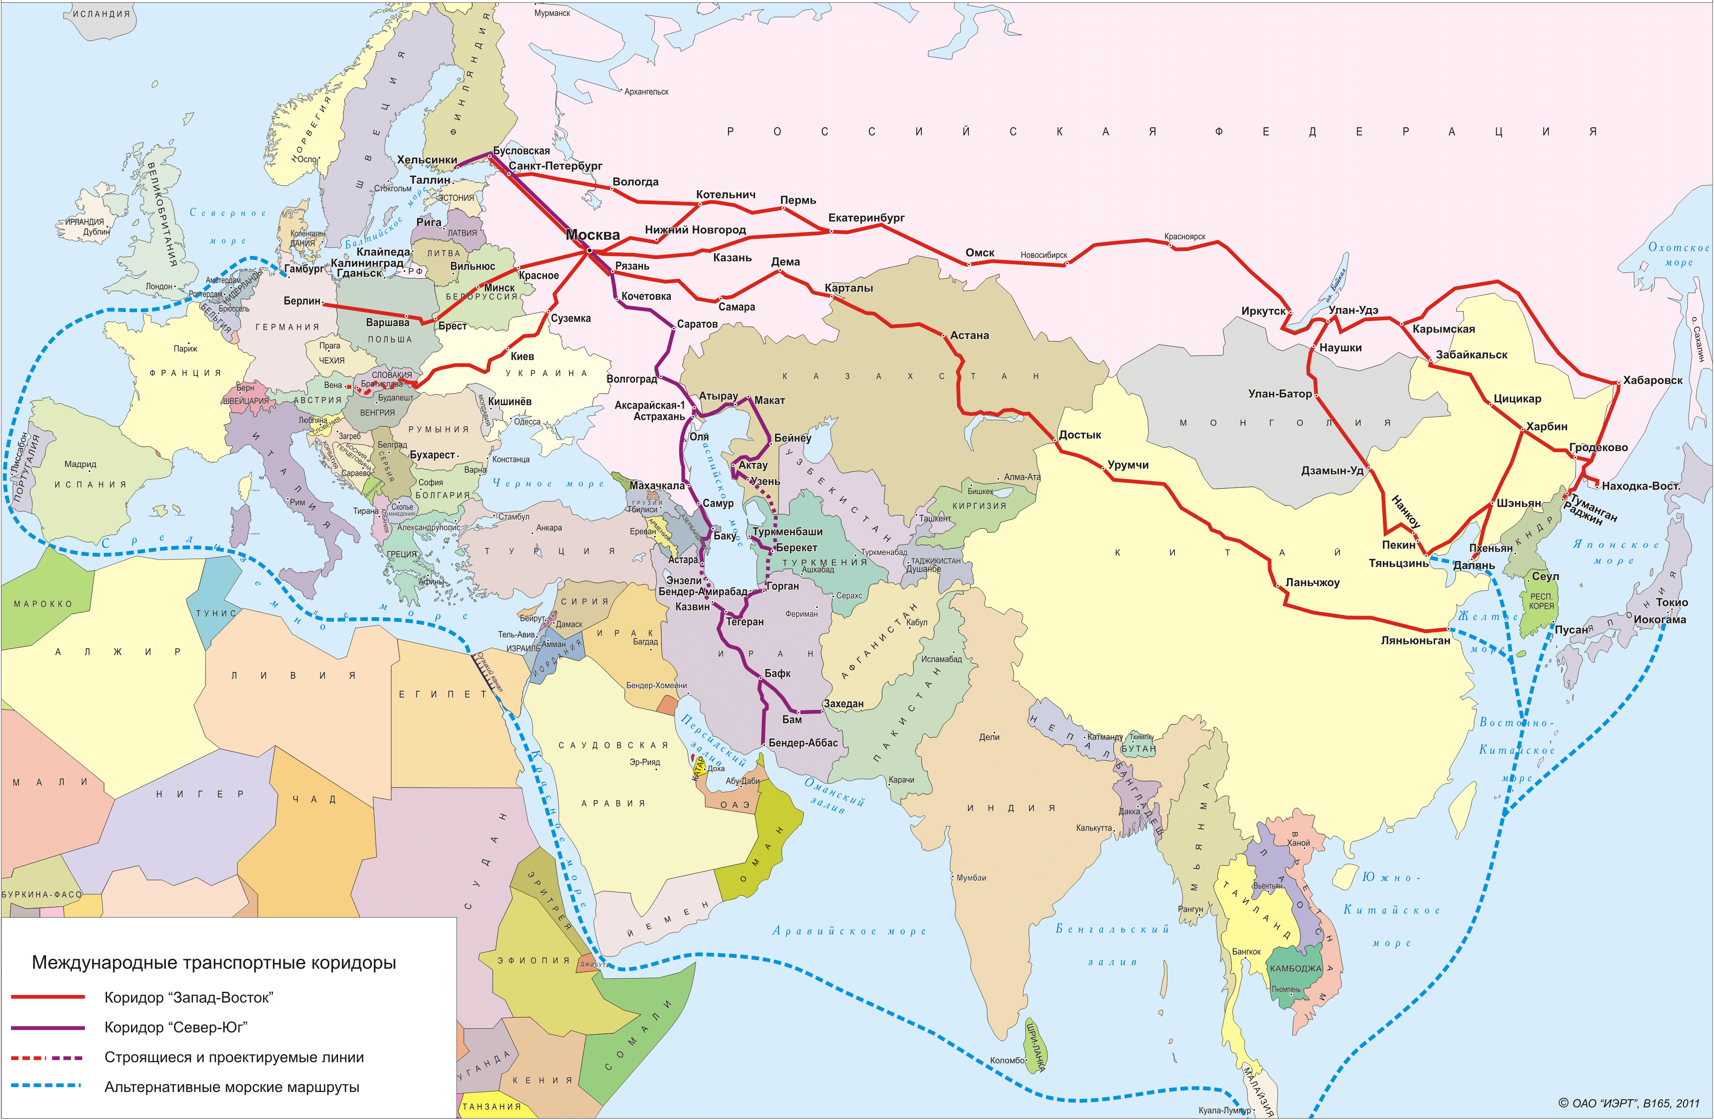
РАЗВИТИЕ ТРАНЗИТНЫХ НАПРАВЛЕНИЙ

Slide 16
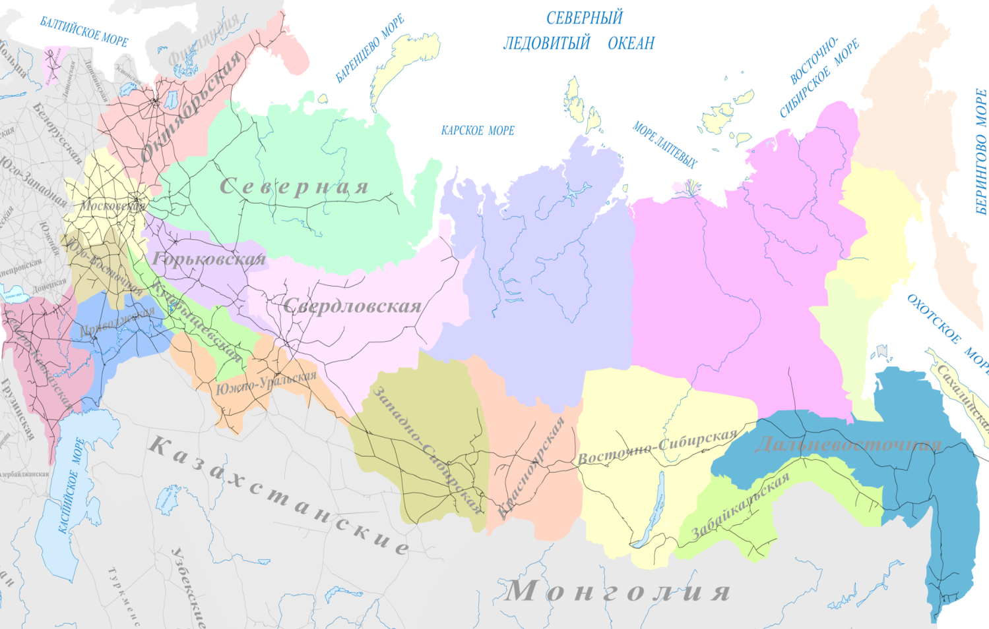

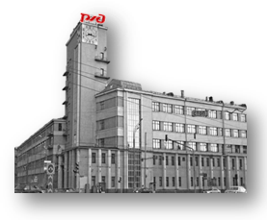
  ОАО «РОССИЙСКИЕ ЖЕЛЕЗНЫЕ ДОРОГИ»
Уплата налогов
Вклад в ВВП России
Доля в грузообороте транспорта*
~ 1,3%
от консолидированного бюджета страны
~1,6%
85,4%
Железнодорожный транспорт
Инвестиции ОАО «РЖД»
Доля в российских инвестициях
3,4 трлн. руб.
3,5%
Приобретено:
4500 локомотивов
6500 пригородных поездов
Объемы закупок
Дизельное топливо – 10% в РФ
Электроэнергия – 5% в РФ
Черные металлы – 2% в РФ
В Компании занято около 1,5% трудоспособного населения России
Каждый инвестированный ОАО «РЖД» рубль не просто возвращается в российскую экономику, а значимо влияет на рост национального благосостояния
* без учета трубопроводного транспорта

Slide 17
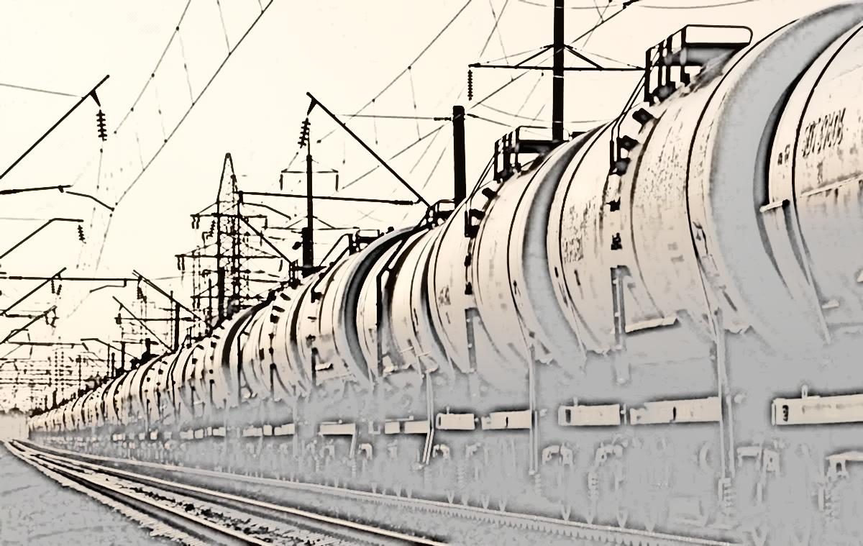
  ИТОГИ РАБОТЫ ОАО «РЖД» И СВЕРДЛОВСКОЙ ЖЕЛЕЗНОЙ ДОРОГИ
ПОГРУЗКА
ЗА 5 МЕСЯЦЕВ 2015 ГОДА
ПОГРУЗКА
ПРОГНОЗ НА 2015 ГОД
ДОРОГА
ДОРОГА
+1,3%
+1,3%
56,1 млн.тн
135,5 млн.тн
СЕТЬ ОАО «РЖД»
СЕТЬ ОАО «РЖД»
-1,5%
-1,1%

